Slide 1
МАОУ Гимназия № 6 города Тихорецка муниципального образования Тихорецкий район
Греческие колонии
на Кубани
Урок кубановедения 5 класс
Пшеничный Дмитрий Русланович

Slide 2
«Познай
самого себя»

Slide 3
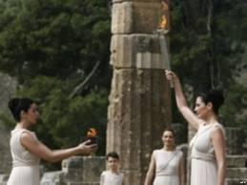
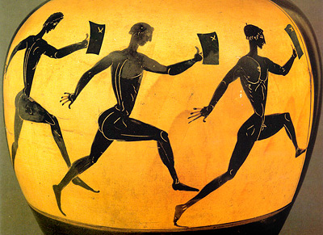
Какую страну символизируют рисунки?

Slide 4
Греция

Slide 5
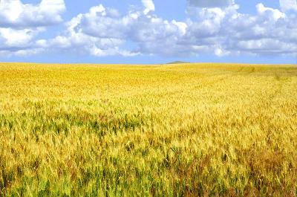
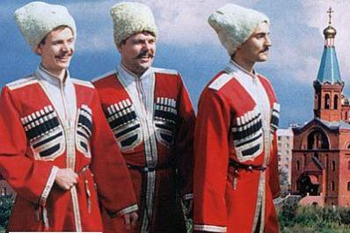
С чем ассоциируются у вас эти иллюстрации?

Slide 6
Кубань – житница России

Slide 7
Вопросы для повторения.
Вопрос 1.
Что вы знаете о причинах греческой колонизации?

Slide 8
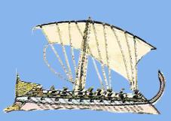
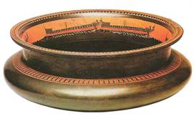
ПРИЧИНЫ ГРЕЧЕСКОЙ КОЛОНИЗАЦИИ
в Греции ощущалась острая нехватка земли из-за перенаселения полисов и возникала угроза голода
шла ожесточенная борьба между знатью и демосом, и проигравшая сторона вынуждена была покидать свой полис
греки стремились развивать свою торговлю и ремесло (поэтому нуждались в источниках сырья)

Slide 9
Вопрос 2.
Назовите основные греческие колонии на Черноморском побережье?

Slide 10
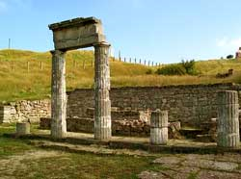
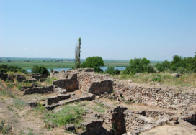
1.Гермонасса.
2. Горгиппия.
3.Фанагория.
4.Тиримба.

Slide 11
Вопрос 3.
Какими были основные занятия жителей колоний, сравните их с занятиями жителей Греции?

Slide 12
1.Земледелие.
2. Виноградарство и виноделие.
3. Животноводство.
4. Коневодство.
5.Ремесленное производство.
6. Торговля.

Slide 13
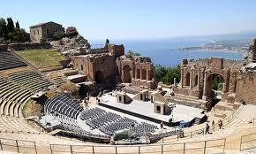
Тема: Культура и быт греческих городов-колоний.
Цель: нашего сегодняшнего урока - как можно лучше узнать о повседневной жизни жителей колоний, их занятиях.

Slide 14
Греческий город.
Современный вид
Реконструкция

Slide 15
Словарная работа.
Адрон - центральная часть дома, где принимали гостей, комната хозяина.
Гинекея - женская половина дома.
Симпосии – мероприятия
увеселительного характера у древнегреческих мужчин с чётко установленным порядком проведения.

Slide 16
Одежда древних греков.

Slide 17
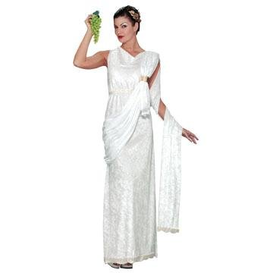

Slide 19
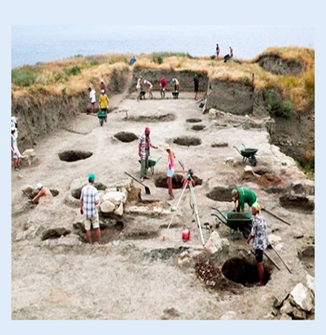
Что здесь изображено?

Slide 20
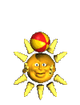
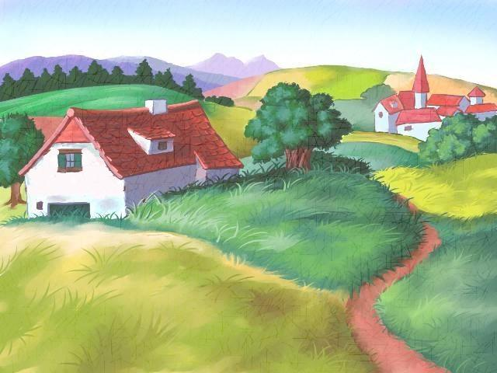
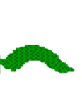

Slide 21
Физминутка.
Во дворе растет подсолнух,
Утром тянется он к солнцу.
(Дети встают на одну ногу и тянут руки вверх)
Рядом с ним второй, похожий,
К солнцу тянется он тоже.
(дети встают на другую ногу и снова тянут руки вверх)
Вертим ручками по кругу.
Не задень случайно друга!
Несколько кругов вперед,
А потом наоборот.
(Вращение прямых рук вперед и назад)

Slide 22
Руки в спину упираем,
Поясницу прогибаем.
А теперь давай дружок,
Посмотри на потолок.
(Поставить ладони сзади на пояс, медленный прогиб назад)
Отдохнули мы чудесно,
И пора за парты сесть нам.

Slide 23
«Угадай героя».
По описанию назвать имя героя.
За правильный ответ – 1 балл.
Ответ под значком

Slide 24
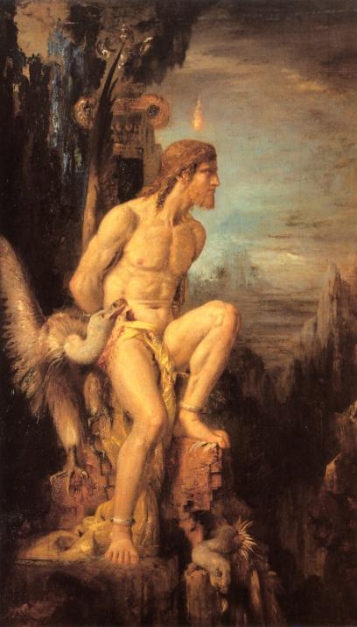
«Угадай героя».
Чтобы люди, еще не наделенные свыше разумом, не погрузились в царство мрачного Аида, некто похитил для них божественный огонь. Назовите имя героя.
(Прометей)

Slide 25
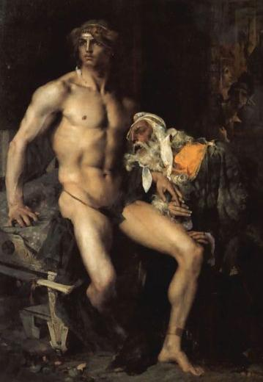
«Угадай героя».
2. Прославленный в боях Ахилл без труда поразил копьем Гектора – последнюю надежду троянцев. Но и сам упал вскоре, потому что в его пятку попала отравленная стрела. Кто выпустил стрелу? Кто помог стрелку попасть в цель?
(Парис, при помощи Аполлона)

Slide 26
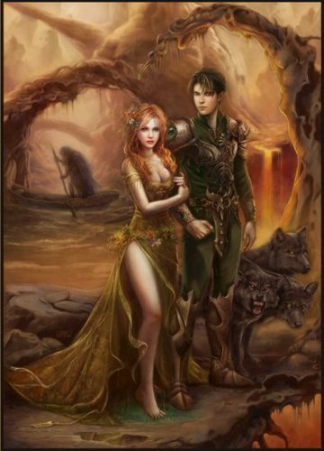
«Угадай героя».
3. Единственная дочь богини плодородия и земледелия Деметры похищена братом Зевса - владыкой подземного мира. Кто эти мифологические герои?
(Персефона и Аид)

Slide 27
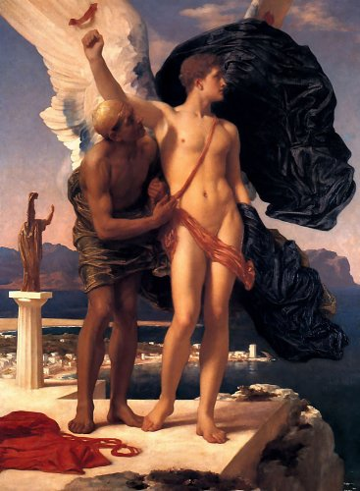
«Угадай героя».
4. Пасынок критского царя Миноса – Минотавр – был спрятан царем во дворце – лабиринте. Этот дворец построили мастера из Афин – отец и сын. Как звали строителей?
(Дедал и Икар)

Slide 28
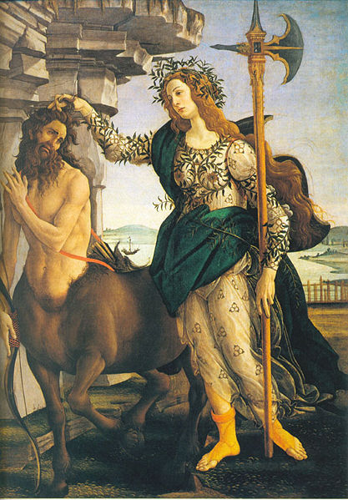
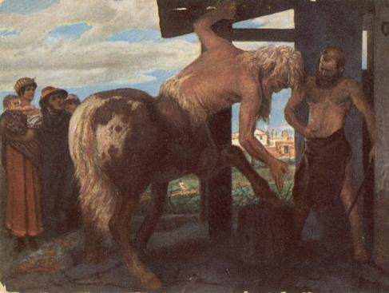
Кентавры - раса существ с головой и туловищем человека на теле лошади.
Большая их часть была перебита Гераклом. Те, кто спаслись от Геракла, заслушались сирен, перестали есть и умерли от голода

Slide 29
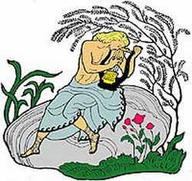
«Одним словом»…
Замечательный музыкант, певец.

Slide 30
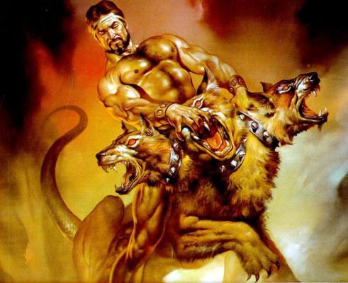
«Одним словом»…
Свирепый,
неумолимый
страж.
(Цербер)

Slide 31
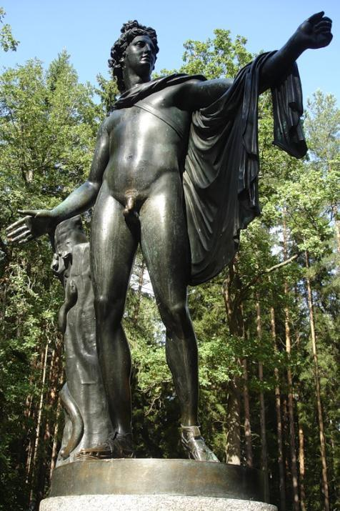
«Одним словом»…
Красивый молодой человек.
(Аполлон)

Slide 32
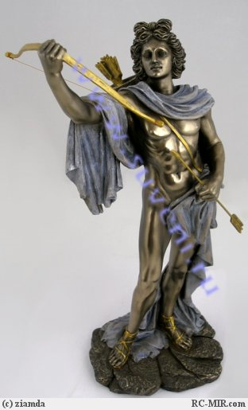
Самый почитаемый бог жителей греческих колоний – Аполлон.

Slide 33
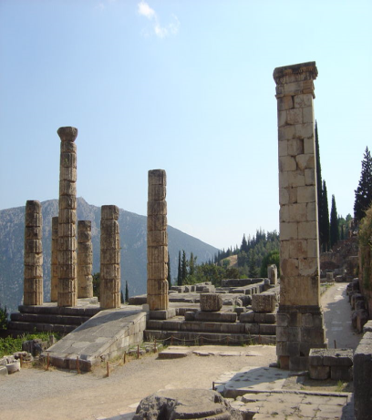
Святилища греков.

Slide 34
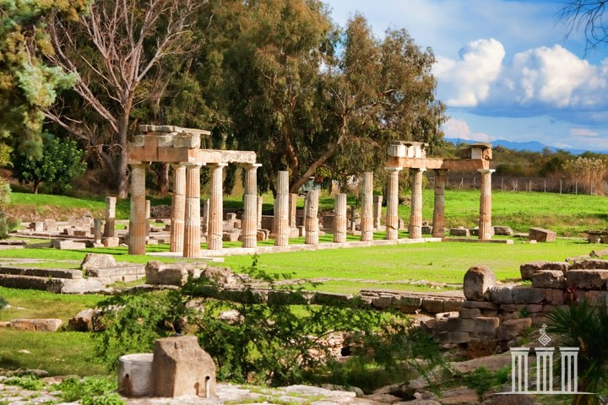
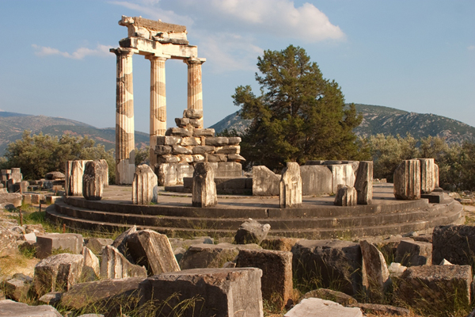

Slide 35
Ребята, а без чего еще невозможно представить себе древнегреческую культуру?

Slide 36
Греческие школы и театр.

Slide 37
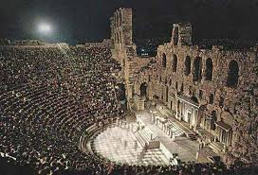
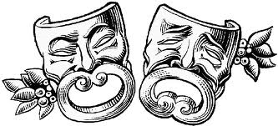
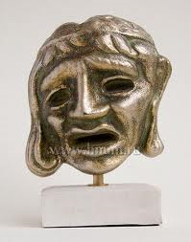
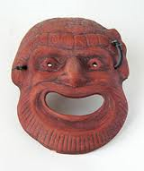
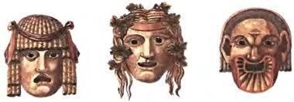

Slide 38
Домашнее задание: параграф №17, подготовить рассказ о повседневном быте жителей Боспора. Всем спасибо за работу!

